Slide 1
Module 3

Slide 2
1- Qu’est-ce que tu vas faire plus tard? What are you going to do later?
1 | 2 | 3 | 4 | 5 | 6 | 7 | 8 | 9
Voici mes ambitions Here are my ambitions | d’abord first | dans un an in one year dans deux ans in 2 years dans quatre ans in 4 years | je vais I going to | quitter le collège leave secondary school faire un apprentissage do an apprenticeship aller au lycée go to sixth-form college faire des études à la fac study at university | puis then | un jour one day dans sept ans in 7 years dans dix ans in 10 years | je vais I going to | travailler. work. avoir un emploi bien payé. have a well-paid job. voyager. travel. avoir des enfants. have children. habiter sur une île déserte. Iive on a desert island.
je vais
I are going to
tu vas
you are going to
il / elle va
he / she is going to
nous allons
we are going to
vous allez
you are going to
ils / elles vont
they are going to

Slide 3
2. Que penses-tu des langues? What do you think of languages?
1 | 2 | 3 | 4 | 5 | 6
À mon avis In my opinion Je pense que I think that | parler une autre langue to speak another language | c’est important it’s important c’est un plus it’s a bonus c’est un avantage it’s an advantage | parce que because car because puisque as | avec les langues, on peut with languages, you can | comprendre les gens. understand people. habiter à l’étranger. live abroad. travailler dans un autre pays. work in another country. communiquer avec les jeunes de son âge. communicate with young people your own age. regarder la télévision. watch television. écouter de la musique. listen to music. dans une autre langue. in another language.

Slide 4
3- Tu aimes ton travail? Do you like your job?
1 | 2 | 3 | 4 | 5 | 6
Oui j’aime Yes I like Oui j’adore Yes I love | mon travail my work / job mon emploi job (more formal) mon boulot my job (informal) mon job my job | parce que because car because | c’est it’s | assez quite un peu a little très very | créatif. creative. intéressant. interesting. motivant. motivating. stimulant. stimulating. varié. varied.
Non je n’aime pas No I don’t like Non je déteste No I hate |  |  | ce n’est pas it isn’t

Slide 5
4. Qu’est-ce que tu fais comme travail? What job do you do?
1 | 2 |  | 4 | 5
Je suis I am a | acteur/actrice actor chanteur/chanteuse singer chauffeur de taxi/camion taxi/lorry driver contrôleur aérien air-traffic controller designer de chaussures shoe designer directeur/directrice de magasin store manager footballeur footballer guide touristique tourist guide ingénieure engineer | journaliste journalist pâtissier/pâtissière pastry chef pilote pilot professeur teacher réceptionniste receptionist serveur/serveuse waiter/waitress secrétaire secretary vétérinaire vet webdesigner web designer | je travaille en équipe I work in a team je travaille seule I work on my own | j’achète… I buy… je contacte… I contact… je crée…. I create… j’invente…. I invent…. j’organise…. I organise…. je réponds au téléphone. I answer the telephone.

Slide 6
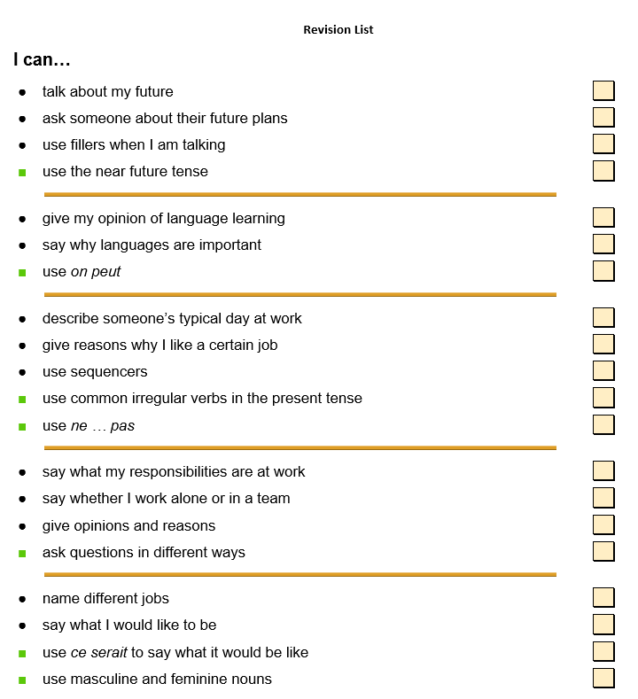

Slide 7
Mon avenir My future
Dans deux/quatre ans, … In two/four years … Un jour, … One day, … Je vais … I am going to … aller au lycée go to sixth-form college avoir un emploi bien payé have a well-paid job faire un apprentissage do an apprenticeship faire des études à la fac study at university quitter le collège leave secondary school travailler work voyager travel
Parler une autre langue Speaking another language
Avec les langues, on peut … With languages, you can … comprendre les gens understand people habiter à l’étranger live abroad travailler dans un autre pays work in another country communiquer avec les jeunes communicate with young people de son âge your own age regarder la télévision watch television écouter de la musique listen to music dans une autre langue in another language À mon avis, parler une autre In my opinion, speaking another langue, c’est … language is … un avantage an advantage important important un plus a bonus parce que … because …
Travailler Working
le boulot job (informal) l’emploi job (more formal) le travail work le job job
Du matin au soir From morning till night
d’abord first ensuite next l’après-midi in the afternoon le lendemain the next day le matin in the morning puis then tous les jours every day très tôt very early
J’aime mon job parce que I like my job because it’s … c’est …
créatif creative intéressant interesting motivant motivating stimulant stimulating varié varied
Mon boulot My job
Qu’est-ce tu fais comme travail? What kind of work do you do? Quelles sont tes What are your responsibilities? responsabilités? Tu travailles seul(e) ou avec Do you work alone or with d’autres personnes? other people? Est-ce que tu aimes ton Do you like your job? boulo acheter to buy contacter to contact créer to create inventer to invent organiser to organise répondre au téléphone to answer the telephone travailler en équipe to work in a team trouver to find

Slide 8
Mes ambitions My ambitions
Qu’est-ce que tu voudrais What would you like to do faire plus tard? later on? Je voudrais être ... I would like to be a(n) ... acteur/actrice actor chanteur/chanteuse singer chauffeur de taxi/camion taxi/lorry driver contrôleur aérien air-traffic controller designer de chaussures shoe designer directeur/directrice de magasin store manager footballeur footballer guide touristique tourist guide ingénieur engineer journaliste journalist pâtissier/pâtissière pastry chef pilote pilot professeur teacher réceptionniste receptionist serveur/serveuse waiter/waitress secrétaire secretary vétérinaire vet webdesigner web designer
Les opinions Opinions
Ce serait … It would be … cool/ennuyeux cool/boring génial/intéressant great/interesting Ça ne m’intéresse pas. That doesn’t interest me. Non merci! No thanks. Jamais de la vie! No way!
Les mots essentiels High-frequency words
alors so ça dépend it depends comme as je ne sais pas I don’t know même even où where parce que because voyons let’s see je prends I take je vais I go je fais I do/make

